Slide 1
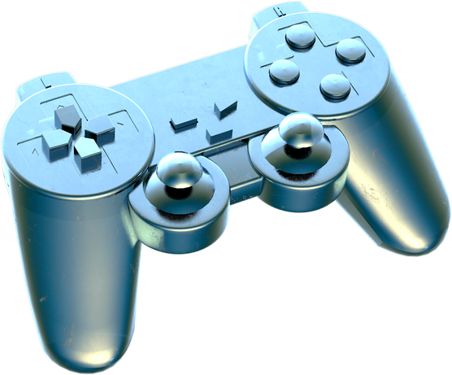

IF - 09 - K
REVITALISASI PENDIDIKAN DI ERA DIGITAL:
MEMBANGUN SEKOLAH LITERASI MELALUI APLIKASI ‘E-LITERASI’ BERBASIS AI DAN VR
Bunga Laelatul Muna (21102010)
Nazwa Aulia Rakhma (21102015)

Slide 2

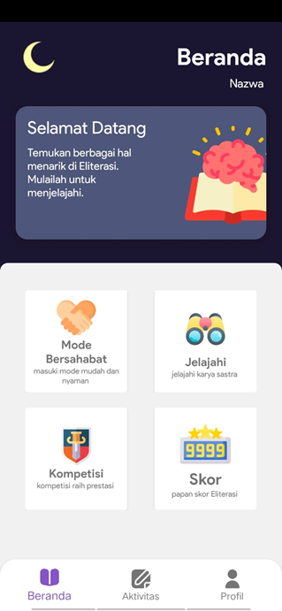
For What?
Project ini dibuat dengan tujuan untuk menyediakan platform yang dapat membantu SMAN 1 Pangkah dalam melakukan pengumpulan karya sastra dalam rangka kompetisi dan juga tugas bahasa
Selain sebagai tempat pembelajaran berbasis online, E-Literasi dilengkapi dengan fitur-fitur yang dapat meningkatkan minat membaca bagi generasi muda.

Slide 3

System Request
BUSINESS NEED
SMAN 1 pangkah membutuhkan sebuah sistem atau cara yang dapat mengefisiensikan sumber daya dalam melakukan penampungan tugas dan karya siswa serta sebagai wadah dalam mengakses berbagai buku digital.

Slide 4

BUSINESS REQUIREMENT
BUSINESS VALUE
Dengan menggunakan “E-Literasi”, akan membantu mengefisiensikan sumber daya baik waktu, tenaga dan material yang digunakan saat melakukan pembelajaran secara offline. Fitur Utama:
Pengmpulan karya sastra
Perpustakaan online (Jelajah)
Cerita basis virtual reality
Beberapa business value yang diberikan diantaranya:
Meningkatkan kualitas pendidikan.
Memperluas akses pendidikan.
Mengurangi biaya pengeluaran.
Meningkatkan efisiensi pengajaran.
Memperkaya pengalaman belajar.

Slide 5
KEUNTUNGAN INTANGIBLE
1 |  | 2 |  | 3
Meningkatkan efisiensi pengumpulan karya siswa |  | Meningkatkan efisiensi penilaian karya oleh Guru |  | Meningkatkan minat literasi siswa dikarenakan adanya fitur perpustakaan online(Jelajah) dan juga virtual reality dalam satu aplikasi

Slide 6
KEUNTUNGAN TANGIBLE
1 |  | 2
Pengurangan Biaya Cetak dan Distribusi Materi: Dengan adanya platform online, sekolah tidak perlu lagi mencetak karya secara fisik kepada setiap siswa |  | Skalabilitas dan Aksesibilitas: Aplikasi "E-Literasi" dapat diakses oleh siswa dan guru melalui perangkat elektronik seperti komputer, laptop, tablet, atau ponsel pintar

Slide 7
ECONOMIC FEASIBILITY

Slide 8

System Development Costs
Tim Developer | Lama | Fee/Object | Jumlah | Total
Project Manager | 3 Bulan | Rp. 15.000.000 | 1 | Rp. 45.000.000
Programmer | 2 Bulan | Rp. 10.000.000 | 2 | Rp. 40.000.000
Tester | 1 Bulan | Rp. 5.000.000 | 1 | Rp. 5.000.000
UI/UX Designer | 1 Bulan | Rp. 8.000.000 | 1 | Rp. 8.000.000
Total |  |  |  | Rp. 98.000.000

Slide 9
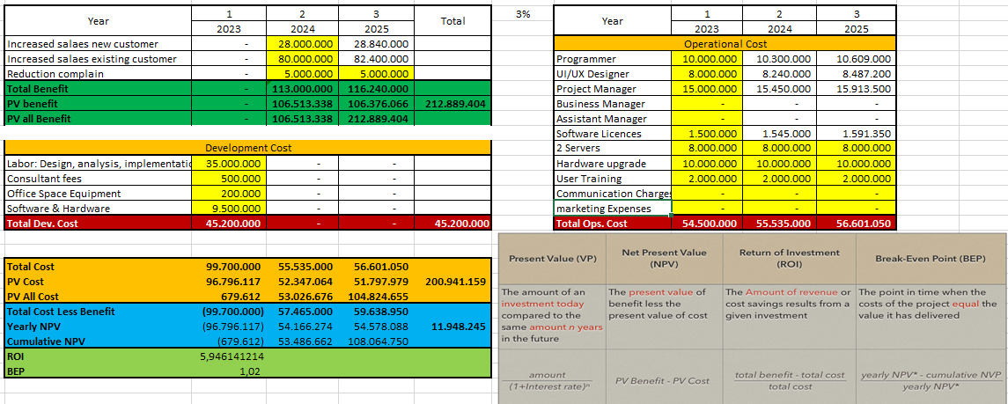
FEASIBILITY ANALYSIS

Slide 10
FITUR - FITUR APLIKASI
E-LITERASI

Slide 11

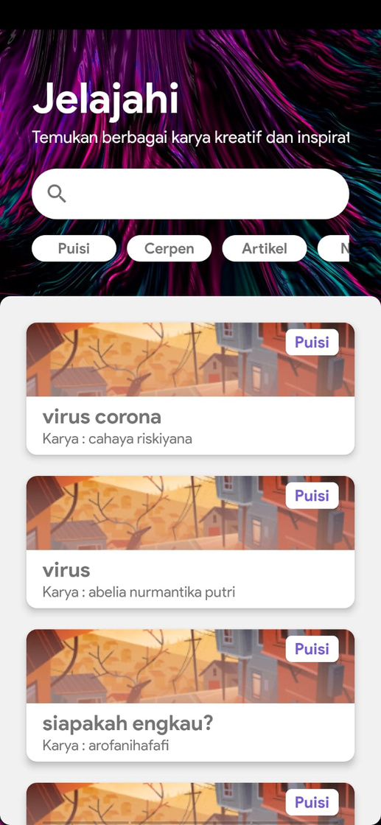
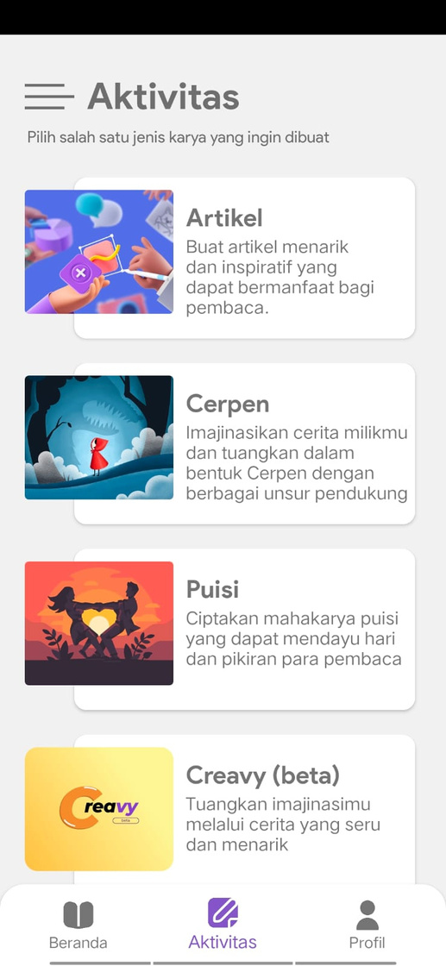

Slide 12
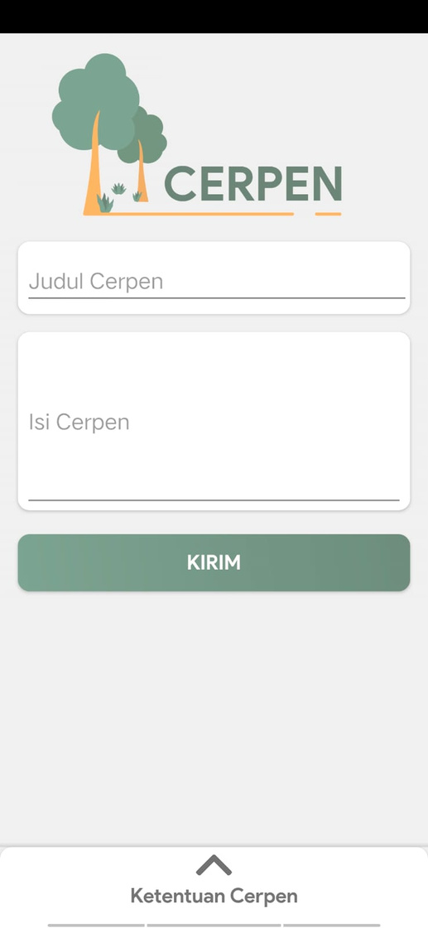
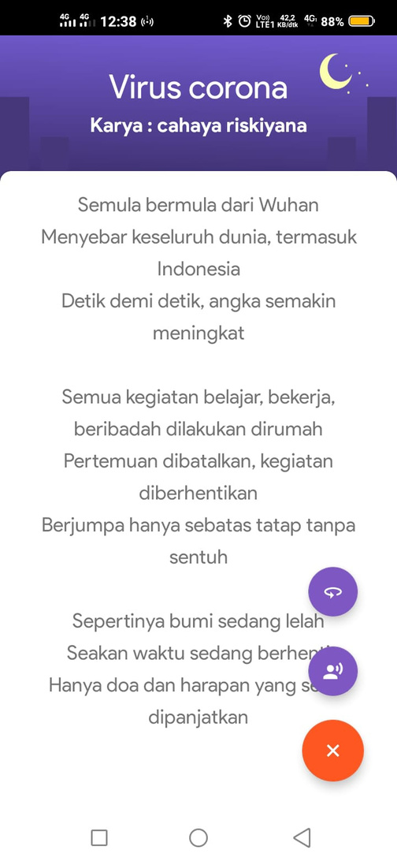
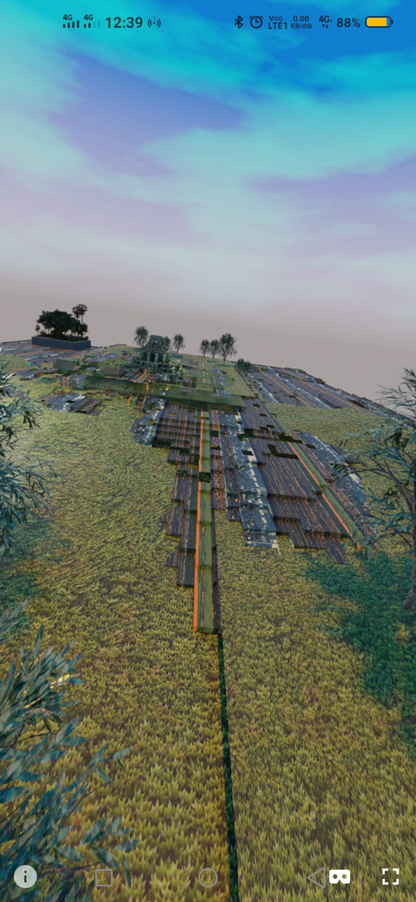

Slide 13
THANK YOU
DO YOU HAVE ANY QUESTION???

